Slide 1
МБОУ СОШ с. Степановка Аургазинского района РБ
Исследовательская работа
«Кто ты, Баба Яга?»
Исследование провел ученик 6 класса
Юнак Дмитрий
Руководитель
Асфатуллина А.З.
Степановка
2011-2012

Slide 2
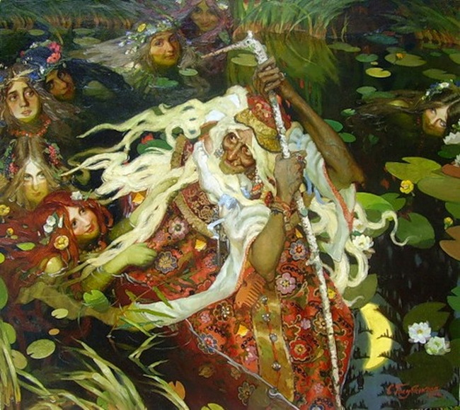
Кто ты, Баба Яга?
Исследование провел ученик 6 класса Юнак Дмитрий
Руководитель Асфатуллина А.З.

Slide 3
Введение
Тип исследования: частично – исследовательский, теоретический
Проблема «Откуда Баба Яга? Почему ее так зовут? Откуда взялся этот образ? Кто его придумал? А может быть, Баба Яга существует не только в сказках, а на самом деле?»
«Кто ты, Баба Яга?». Ответ на этот вопрос и стал целью исследования.

Slide 4
Задачи исследования: Выяснить: Как появился образ БАБЫ ЯГИ Каковы функции Бабы Яги Как произошло имя «БАБА ЯГА»

Slide 5
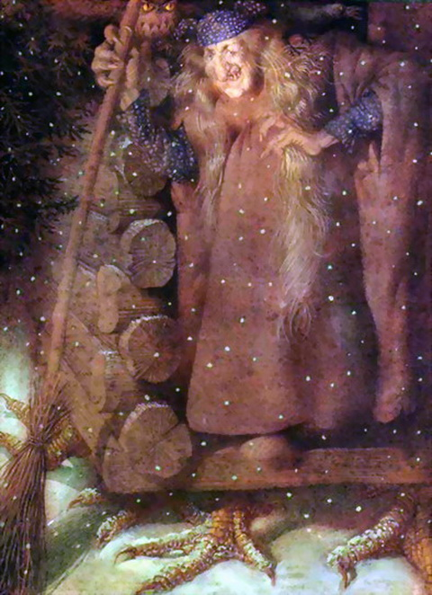
Зачем избушка повернута
входом к дремучему лесу
Почему у БАБЫ ЯГИ избушка
на курьих ножках

Slide 6
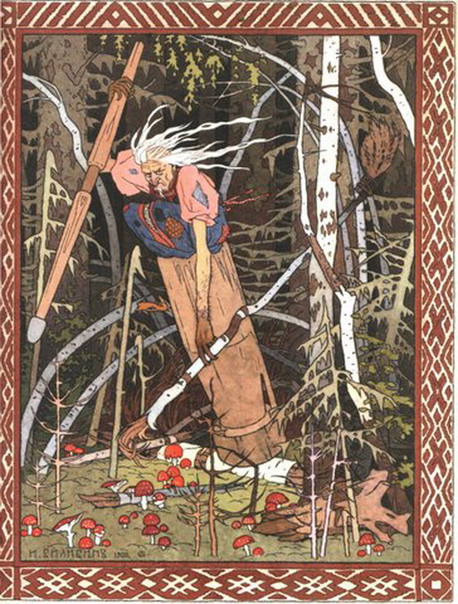
Почему у БАБЫ ЯГИ
«костяная нога»
Почему у Бабы Яги
распущенные волосы
Зачем БАБЕ ЯГЕ
ступа и помело

Slide 7
Зачем БАБА ЯГА детей
в печь хотела посадить
Есть ли семья у Бабы Яги
Какими волшебными
предметами обладает
Баба Яга
Какая связь Бабы Яги
с животными

Slide 8
Найти образ БАБЫ ЯГИ :
В литературных произведениях;
В художественных и мультипликационных фильмах ;
В произведениях изобразительного искусства;

Slide 9
Этапы исследования:
1-й этап – Подготовительный. Изучение проблемы
2-й этап – Основной. Сбор информации о Бабе Яге в различных источниках, поиск произведений с её участием ( в том числе художественных и мультипликационных фильмов), картин с её изображением
3-й этап - Заключительный. Подведение итогов, оформление работы.

Slide 10
Баба Яга
БАБА ЯГА
Энциклопедический словарь
ЯГА, ЯГА-БАБА, ЯГАЯ БАБА, ЯГАБИХА, ЯГАБОВА, ЯГАЯ, ЯГЙНИШНА, ЯГИХА, ЯГИШНА — баба-яга, сказочный персонаж, обитающий в дремучем лесу; ведьма.
В. Даль пишет, что яга — «род ведьмы или злой дух под личиною безобразной старухи».
Энциклопедический словарь Брокгауза и Ефрона
«Яга (Яга-баба, ягая баба, ягаби-ха, ягабова, ягая, ягинишна, ягиха, ягишна) — баба-яга, сказочный персонаж, обитающий в дремучем лесу; ведьма.
Краткая энциклопедия славянской мифологии
БАБА—ЯГА, Яга Ягйшна, Яга Виевна, Яга Змйевна — сказочный персонаж; «род ведьмы или злой дух под личиною безобразной старухи».
По мнению К. Д. Лаушкина, баба-яга - богиня смерти
В поверьях Архангельской губернии Баба-Яга — «нечистая сила женского пола, не имеющая мужа»

Slide 11
Три воплощения:
Яга-богатырша обладает
мечом-кладенцом и на равных бьётся с богатырями.

Slide 12
Ягя-похитительница крадёт детей, приносит их в избушку на курьих ножках, потом пытается засунуть их в печь, чтобы приготовить себе еду, но, как правило, у неё не хватает хитрости, чтобы одолеть ребёнка.

Slide 13
Яга-дарительница приветливо встречает героя или героиню, вкусно угощает, парит в баньке, даёт полезные советы, вручает коня или богатые дары, например, волшебный клубок, ведущий к чудесной цели – счастью молодых.

Slide 14
Версии происхождения имени Бабы Яги
С бабой все более-менее понятно, так на Руси называли немолодую женщину, а что за имя такое - Яга? Ученые в точности сказать не могут. Происхождение имени “Баба-Яга” неясно. Но вариантов объяснения множество:
- произошло от места жительства Бабы Яги - соснового таежного бора, в котором растет ягель (он когда-то так и назывался - «яг»)
- от простого словосочетания - баба в яге (мохнатой шубе без рукавов);
- имя образовано от старосербского “ега” — болезнь
-в буквальном переводе Бабай Ага – старший начальник(предводитель татарских отрядов, которые собирали дань с русичей. После набега татары забирали детей и крепких мужчин (если не убивали их) в плен. Попавший в плен считался умершим, так как он практически никогда не имел возможности вернуться (воскреснуть), и близкие теряли его навсегда..

Slide 15
- на Руси Ягишною называли злую, бранчивую бабу.
имя свое она получила от старинного слова ягать, что значит кричать, шуметь, бушевать, ругаться.
- Яга -злая ведьма, колдунья
- древнеславянская богиня, хозяйка леса и зверей, охраняющая вход в потусторонний мир.

Slide 16
- имя Яги произошло от слова йог, и сама она из Индии. Характерна такая деталь: в избушке Бабы Яги три пары волшебных рук делают всю домашнюю работу. Может быть, ей служит шестирукое индийское божество Шива? Не случайно Баба Яга, как и индийские йоги- отшельники, живет вдали от людей и ведет уединенный образ жизни. Кроме того, ее ступа очень напоминает священные индийские сооружения, которые так и называются - ступы.

Slide 17
В «Повести временных лет» содержится упоминание о ягах и касогах. Яги – кровожадные и свирепые воины, предполагают, что они были людоедами, каннибалами, а построенные на воде жилища на сваях могли послужить прообразом избушки на курьих ножках. Жили они в районе нынешнего Туапсе (это город на берегу уютной бухты, в предгорьях Большого Кавказа)
Баба Яга - видоизмененный образ Богини-Матери, ведающий переходом из мира в мир и причастный к рождению, людей, растений, животных - в этом ее связь с природой, с плодородием.

Slide 18
- Яга перебралась к нам с Севера. Жители северных лесов и оленеводы часто ставили избы на высоких столбах, чтобы в них не могли забраться дикие звери, и чтобы дома не замело снегом. Отсюда и «избушка на курьих ножках».

Slide 19
- Баба Яга-существо инопланетного происхождения и прибыла на Землю из космоса. Недаром она умеет летать. В сказках и мифах часто упоминается, что ступа у нее железная. Не исключено, что это не ступа, а одна из ступеней многоступенчатого космического корабля.

Slide 20
Почему у БАБЫ ЯГИ избушка на курьих ножках и почему она повернута к лесу передом

Slide 21
Избушка Бабы Яги ,
во-первых, стояла на курьих ножках,
во-вторых, была способна поворачиваться минимум на 180 градусов.

Slide 22
Первая версия
Для любого современного человека курьи ножки означают куриные лапы.
Впрочем, в сказке возможно все. Тем не менее, существует версия, по которой в курьи эти подставки превратились путем трансформации понятия курных – то есть окуриваемых особыми обрядовыми составами. И так действительно поступали когда-то в погребальных ритуалах: сжигая умерших, помещали их прах в прочные постройки, которые устанавливались на высоких опорах, у основания которых воскуривали подобающие случаю травы

Slide 23
Вторая версия.
Избушка на курьих ножках -широко известный на Севере «лабаз» или «чамья» – тип хозяйственной постройки на высоких гладких столбах, предназначенный для сохранения снастей и припасов от мышей и хищников. Лабазы всегда ставятся «к лесу задом, к путнику передом», чтобы вход в него находился со стороны реки или лесной тропы. Небольшие охотничьи лабазы иногда делаются на двух высоких спиленных пнях – чем не курьи ножки?

Slide 24
Третья версия.
Избушка на курьих ножках в народной фантазии была смоделирована по образу славянского погоста – маленького домика мёртвых. Это было во времена язычества на Руси. Домик ставился на опоры-столбы. В сказках они представлены как куриные ножки не случайно. Курица - священное животное, непременный атрибут многих магических обрядов. В домик мертвых славяне складывали прах покойного. Сам гроб, домовина или погост-кладбище из таких домиков представлялись как окно, лаз в мир мертвых, средство прохода в мертвое царство. Вот почему наш сказочный герой постоянно приходит к «избушке на курьих ножках», чтобы попасть в другой мир, мир волшебников и злодеев.

Slide 25
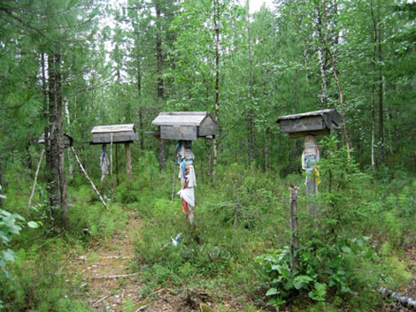
Четвертая версия.
Ещё больше похожи на сказочную избушку небольшие, без окон и дверей, культовые амбарчики в ритуальных местах, так называемых «урах». В них обычно находились куклы- иттармы в меховой национальной одежде. Кукла занимала собой почти весь амбарчик; может быть, именно поэтому избушка в сказках всегда мала для Бабы Яги, у которой «нос в потолок врос». Кроме того, как правило, эта кукла была одета в меховую «шубу», которую жители этой местности называли «ягой». Со временем всё это благополучно перекочевало в сюжеты народных сказок про Бабу Ягу.
Ура, северные ханты
Иттарма обских хантов

Slide 26
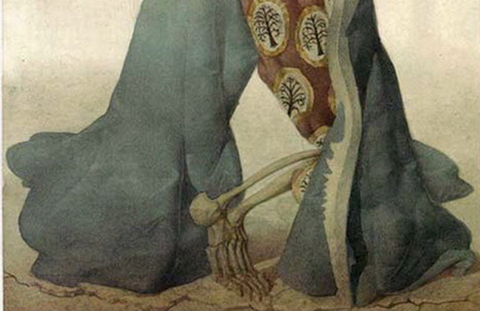
Почему у БАБЫ ЯГИ «костяная нога»

Slide 27
в не­которых славянских языках слово «ягая» обозначает человека с больной ногой
древних поверьях говорилось, что в стопе ноги заключалась живая душа человека («душа в пятках»). Если нога не живая, а костяная , то перед нами уже не человек, а только дух, "живой труп",проводник, проживающий на границе двух миров(реального и потустороннего)

Slide 28
По народным поверьям длинные распущенные волосы являются элементом магии силы и, значит, сильнейшим оберегом У Бабы Яги волосы косматые, косы-космы расплетены. А ведь в культуре древних славян распущенные волосы – это связь с потусторонним миром; косы расплетали у умершей женщины.
Почему у Бабы Яги
распущенные
волосы

Slide 29
Зачем БАБА ЯГА детей в печь хотела посадить

Slide 30
- Баба-Яга- ведунья и знахарка, к ней приводили слабых здоровьем детей, которых она
« препекала» : обмазывала тестом, сажала на хлебную лопату и трижды всовывала в теплую печь. Там малыш «допекался», становился сильнее и жизнеспособнее. Подобным образом лечила и старших детей.
-Для посвящения в полноправные члены племени подростки должны были пройти особые, порой тяжелые, обряды- испытания. Исполнялись они в пещере или в глухом лесу, близ одинокой хижины, и распоряжалась ими старая женщина- жрица.

Slide 31
Есть ли семья у Бабы Яги
Возможно, Баба Яга и есть, поминаемая в ругательствах, чертова мать или бабушка. Она- домовитая хозяйка, ее атрибуты (ступа, метла, котел) - орудия женского труда.
У нее три сына (змеи или великаны) и 3,9,10, 12или 100 дочерей-оборотней: то девушек, то кобылиц или коров. Волшебные кобылицы могут также оборачиваться волчицами, зайцами, рыбицами или неживыми предметами
Кроме того, Баба-Яга может состоять в «родственной связи» с другими фантастическими персонажами: она может быть матерью Змея Горыныча, Ветра; родной сестрой старика-волшебника, Чуда-Юда, Горуна Горуновича; родной теткой главного героя или его невесты; кумом ей может приходиться серый волк. Если Яга состоит в родстве с кем-нибудь из героев, то она всегда является родней жены или матери героя, но никогда — отца героя.

Slide 32
Кто служит Бабе Яге
Яга — могущественная колдунья. Служат ей, как и ведьмам, черти, вороны, черные коты, змеи, жабы. Она оборачивается змеей, кобылой, деревом, вихрем и т.д. Она обладает такими волшебными предметами , как: клубочек, который показывает дорогу; и необычные животные и средства передвижения — Сивка-Бурка, крылатый конь, ковер-самолет, сапожки-самоходки. Это и всевозможные диковинки: гусли-самогуды — «сами пляшут, сами песни играют», серебряное блюдечко и золотое яблочко — «само катается», серебряное намыко и золотое веретенце — «само прядется», золотые пяльца и серебряная иголка — «сама шьется», золотые яблоки, меч-кладенец и другие.
Таким образом, только Баба-Яга может указать герою путь в «чужое» царство и условия для достижения цели его странствий.

Slide 33
Зачем БАБЕ ЯГЕ ступа и помело(метла)
Ступа - предмет, обладающий целительными свойствами (можно истолочь болезнь, перетолочь больное животное на здоровое)
После христианизации Руси, примерно с XII века покойников стали хоронить не в деревянных срубах на курьих-курных ножках, а в долбленых дубовых колодах, которые напоминали ступы, а потому получили такое же название. За шесть веков существования колод-ступ за Бабой Ягой укоренилась слава, что передвигается она в гробовой колоде
После смерти человека ступу нельзя использовать в течение трех дней по основному хозяйственному предназначению, то есть толочь в ней зерно и проч., поскольку именно в ней обретается душа человека в этот временной период.
Ступа-летательный аппарат

Slide 34
Основные функции метлы
• быть предметом-проводником между двумя мирами;
•заметать следы (закрывать за собой дорогу, не давая потусторонним обитателям попасть в мир живых по проторенной ведьмой дорожке);
• мести- выметать дурное, «вметать» хорошее.

Slide 35
Кто ты, Баба Яга?
Баба Яга - вовсе не плод народной фантазии, а историческая персона. Когда-то она была божеством, хранительницей домашнего очага, которому поклонялись многие народы. Постепенно она превращалась в злую страшную старуху.
Этот персонаж известен у разных народов, только имена у неё везде разные: В Польше – Ендзу;
В Словакии – Ежибаба
В Чехии – Езинка
В Индии - Дхумавати
В Греции – Геката
В Германии – Перхту
В разных произведениях Баба Яга выступает в одной из трёх разных ролей:
Похитительница – где Баба Яга старается украсть и съесть детей;
Воительница – которая хочет погубить героя, вырезает у него из спины ремень и т.п.
Дарительница – где расспросив героя, попарив его в бане, накормив и напоив одаривает его необходимой волшебной вещью, показывает дорогу и рассказывает, как победить врага.

Slide 36
Баба Яга-дарительница живёт в сказочном дремучем лесу, который обычный человек не посещает. Но вот если у героя или героини беда, если жизнь их настолько невыносима, то они готовы пойти за помощью к страшной лесной старухи, которую народ в миру не иначе как ведьма, колдунья не называют. Она и накормит, напоет, в баньке попарит и всячески поможет .Яга-знатная знахарка и ведунья.

Slide 37
Но всё же Баба Яга – существо, по мнению многих исследователей, более опасное, обладающее куда большей силою, чем какая-то ведьма. На службе у неё и ветры и лесные звери. Дружит она только со Змеем да Кощеем, потому что по силе их можно сравнить только с ней, таинственной лесной женщиной, которая сглаживает своё одиночество, общаясь с чёрным котом, змеями, жабами, вороном, летучими мышами. Так чёрный кот символизирует неудачу, болезнь; змея, как существо «убивающее», означает смерть и уничтожение; ворон, будучи говорящей птицей, символизирует пророчество, в фольклоре – мрак и умерщвление.
Безусловно, такое окружение позволяет ей спокойно проживать на границе двух миров: мира живых и мира мёртвых, поэтому говорим мы о ней как о хранительнице входа в «царство мертвых»

Slide 38
В ходе исследования я пришел к такому выводу:
В ходе исследования выяснилось, что Образ Бабы-Яга, возможно, появился в сказках как слияние образа потустороннего существа из глубин славянской истории и угро-финнских шаманок. Во многих сибирских племенах, например, усопшего шамана или шаманку хоронили несколько раз . Сначала укладывали на высоком помосте или привязывали головой вверх к стволу верхней части дерева , а через 3 года собирали кости и хоронили в кургане , реже сжигали. А прах помещали в избушку, а кости служили частоколом
В образе Бабы-Яги есть черты существа потустороннего, по сути мертвого, духа и это, как будто, исходит из глубин славянской истории. Но, конечно, и тут есть связи с духами предков, которые почитали угро-финны. Так что, вероятно, тут все же было слияние и усиление образа на фоне учебы русских у аборигенов.

Slide 39
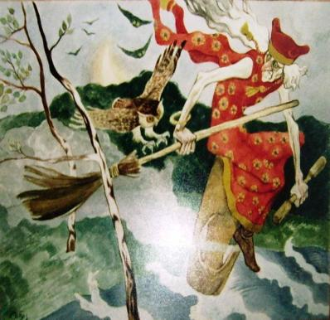
Образ Бабы Яги в литературе
Баба Яга - злобная, коварная, свирепая, но неудачливая гостья многих русских сказок...
Она действует в таких сказках:
«Гуси-лебеди»
«Баба Яга»
«Царевна-лягушка»
«Василиса Прекрасная»
«Марья Моревна»
«Иван-царевич и Белый Полянин»
«Поди туда — не знаю куда, принеси то — не знаю что»
«Сказка о трех царских дивах и об Ивашке, поповском сыне»
«Баба Яга и заморышек»
В повести Э.Успенского «Вниз по волшебной реке»
А.Н.Некрасов написал сказку в стихах «Баба-Яга, Костяная Нога»,
Н. Ладонщиков стихотворение «В старой сказке»

Slide 40
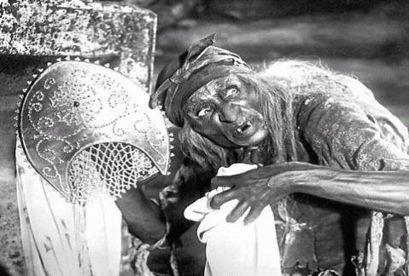
Образ Бабы Яги в художественной и мультипликационных фильмах
С участием Бабы Яги сняли немало художественных фильмов. Играли её разные актёры. Чаще всего играл её роль актёр Георгий Милляр. Он сыграл Бабу Ягу в фильмах:
«Морозко»
«Драгоценный подарок»
«Кащей Бессмертный»
«Конёк – Горбунок»
«Марья – искусница»
«Золотые рога»
Его героиня всегда страшная, оборванная и грязная

Slide 41
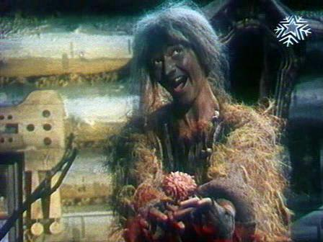
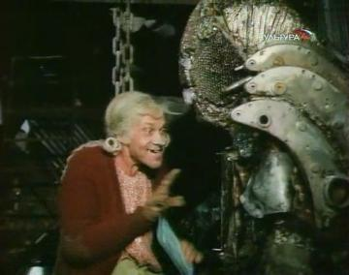
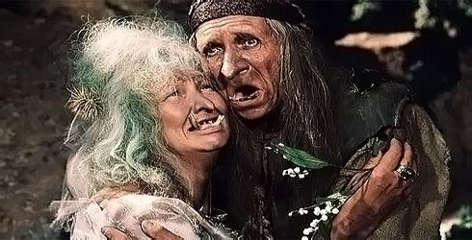
Остров ржавого генерала» - Александр Леньков
Кадр из художественного фильм «После дождичка в четверг» Татьяна Пельтцер-
«Новогодние приключения Маши и Вити» - Валентина Кособуцкая
«
«Огонь, вода и…медные трубы» - Вера Алтайская

Slide 42
Образ Бабы Яги в мультфильмах
«Баба Яга» «Гуси – лебеди»
«Бабка Ёжка и другие»» «Баба Яга против»
«Василиса Прекрасная» «Баба Яга и ягоды»
«Ивашко и Баба Яга» «Царевна – лягушка»
«Приключения домовёнка Кузи» «Бабка Ёжка и другие»
«Ивашка из дворца пионеров» «Жихарка»
«Новогодняя сказка» «Два клёна»
«Крошечка Хаврошечка»
« Баба Яга и волшебная скатерть»
«Как Бабы Яги Новый год встречали»
«Вниз по волшебной реке»
«Сестрица Алёнушка и братец Иванушка»
«Поди туда - не знаю куда, принеси то - не знаю что»

Slide 43
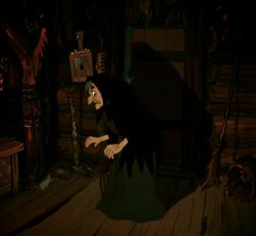
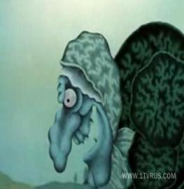

Slide 44
Баба Яга на картинах художников
Художник Голубечкова С.П.
Художник Иван Билибин Художник Кинуко Крафт
Художник Геннадий Спирин Художник Виктор Корольков
Художник Виктор Васнецов.

Slide 45
музеи Бабы Яги
Кукобой
Баба Яга настолько популярный персонаж, что ради неё даже создан музей. Он находится в селе Кукобой в Ярославской области.
В 2004 году Кукобой был объявлен «родиной Бабы Яги». Её день рождения празднуется здесь 26 июня.
Баба Яга предстает перед посетителями этакой мирной и веселой старушенцией, которая и поиграет с тобой, и пошутит, и чаем с пирогами угостит. Никакого страха и отвращения такая героиня, естественно, вызвать не может.
и

Slide 46
Углич
Баба Яга есть и в Угличском музее мифов и суеверий русского народа. Её фигура сделана из воска и выглядит очень страшной.
Евпаторий
.
я
»
А совсем не страшная, а очень даже обаятельная Баба Яга находится на аллее сказок в Евпаторском «Диснейленде
и
Евпаторий

Slide 47
Использованная литература
Афанасьев А.Н. «Русские детские сказки» М. Дет.лит., 1986г.
«Баба Яга» Нар. сказка для детей -СПб.: Аврора, 1993.
«Вас приветствует сказка. Русские сказки» Харьков. кн.ф-ка "Глобус", 1993г.
Левшин В.А. «О происхождении Бабы Яги» Русская словесность.-1997.- № 1
Кто такая Баба Яга «freecreate.forumbook.ru
А. Л. Топорков, к. и. н. - Откуда у Бабы-Яги ступа? [Библиотека "Халкидон
Сказки про Бабу Ягу» Издательство «Махаон» 2008г
Баба Яга (Страница 1) — Архетипы и символы — Игры Богини
Баба-Яга — Википедия
«Баба Яга» — 243 тыс. картинок
Мифологическая энциклопедия: Герои мифов и легенд: Баба-Яга
Баба-Яга. Славянская мифология.

